Slide 1

개인 프로젝트 보고서
5360262 정명관

Slide 2
목차
게임 소개
동적 라이브러리, 파일 입,출력
스레드
Linq, 람다식
클래스,
인터페이스 소개

Slide 3
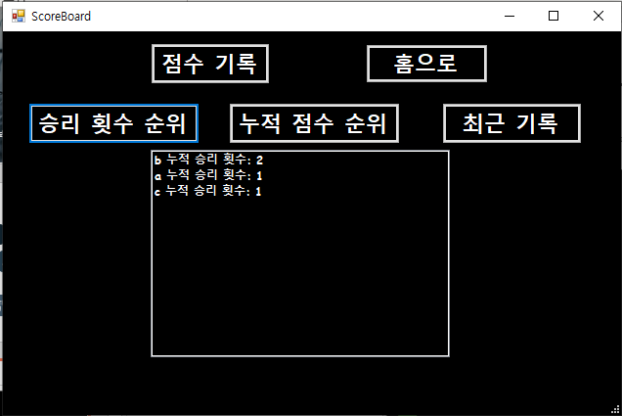
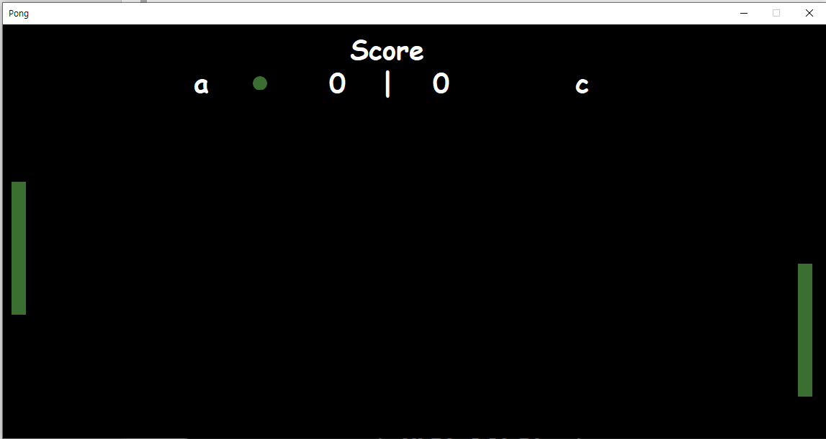
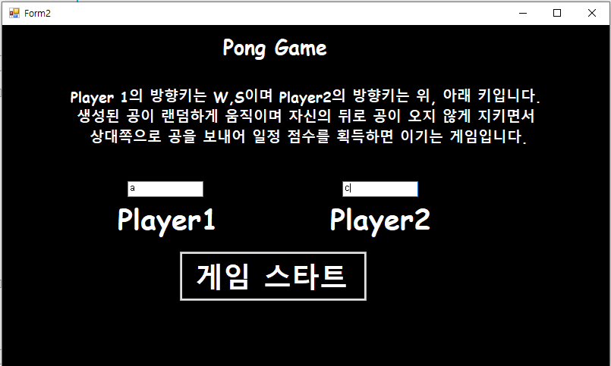
게임 소개
화면에서 공이 나오는 게임으로 양쪽의 플레이어가 위, 아래 방향키를 통하여 공을 튕겨 상대편 뒤로 공을 보내어 넘기면 점수를 얻는 게임입니다.
화면에 공이 나와 움직이게 되며 양쪽 화면 밖으로 나가면 점수를 잃게 되며 위, 아래 화면 끝, 플레이어 바를 부딪히면 튕겨지는 방식 입니다.

Slide 4
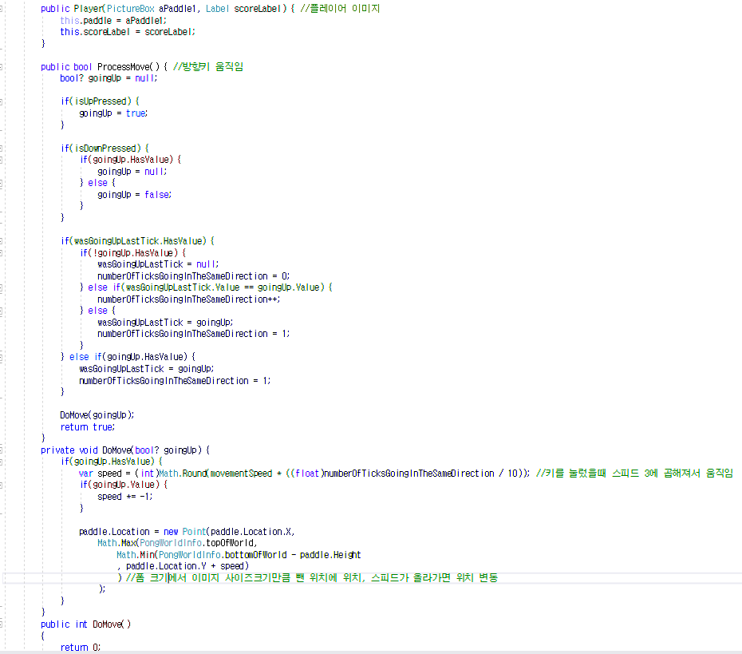
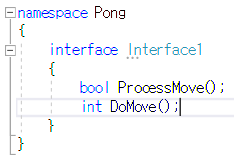
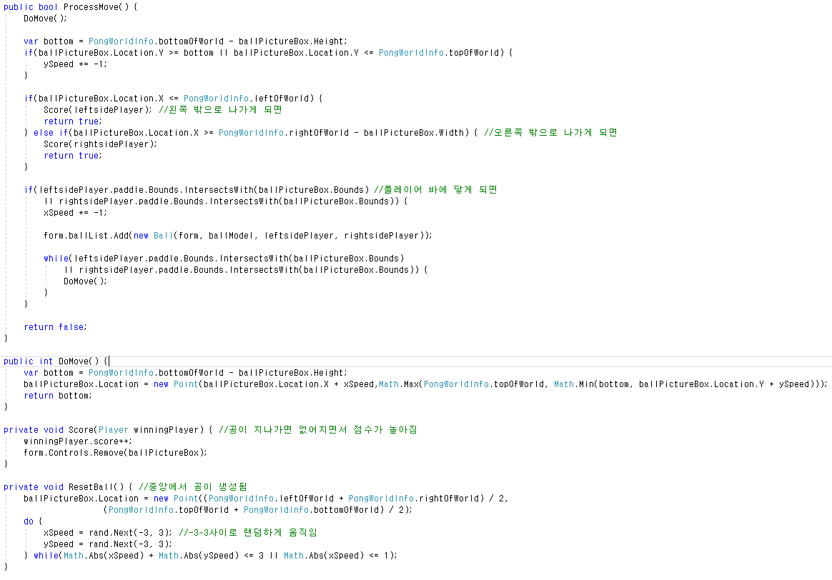
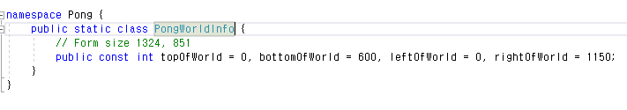
클래스, 인터페이스 소개
동일 속성의 메소드를 가진 공과 player 클래스는 인터페이스를 상속받아 구현
화면 크기의 정보를 가지고 있는 PongWorldInfo 클래스
Winform을 담당하는 첫 화면의 Form2, 게임 화면의 PongForm, 기록을 보여주는 ScoreBoard 클래스로 구성

Slide 5
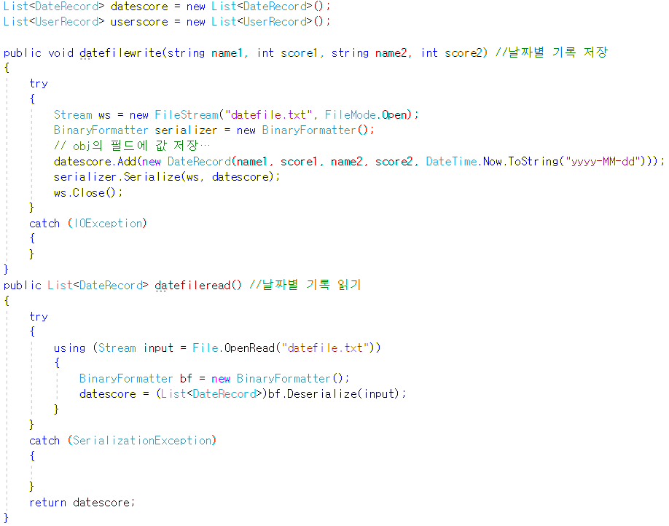
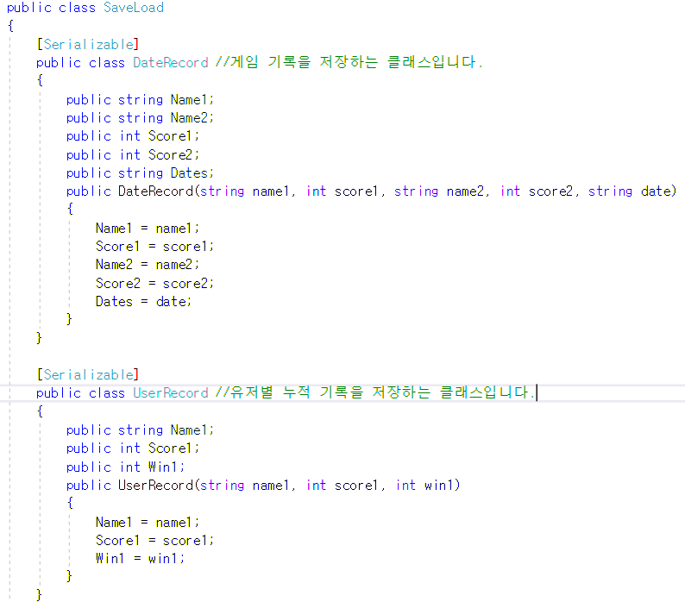
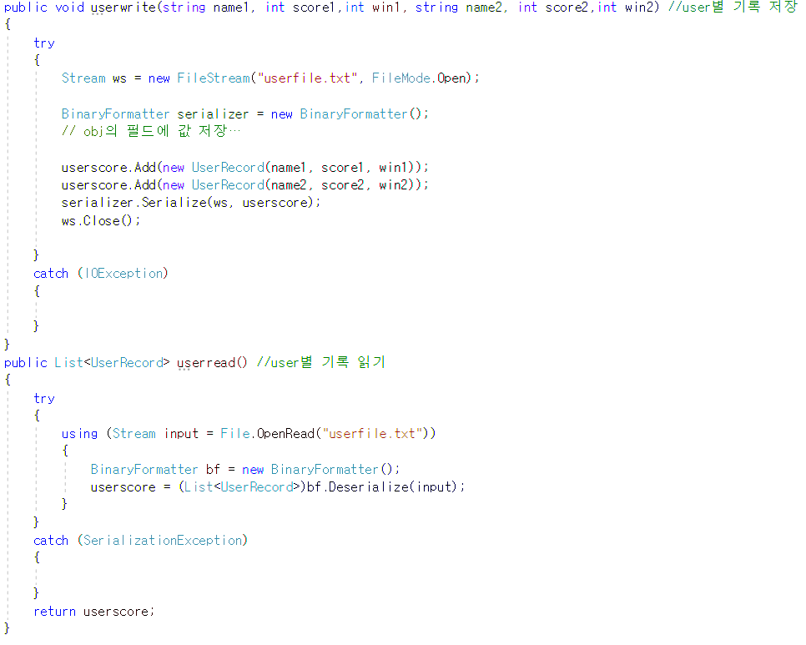
동적 라이브러리, 파일 입출력
동적 라이브러리 부분으로 파일 입출력 부분은 충분히 방식이 더 추가 되며 수정될 여지가 많으므로 동적 라이브러리로 따로 분류 하여서 코딩하였습니다.
파일 입출력을 저장하기 위한 2개의 클래스와 게임 별 데이터, 유저 별 누적 기록을 파일 입출력으로 구현하였습니다.

Slide 6
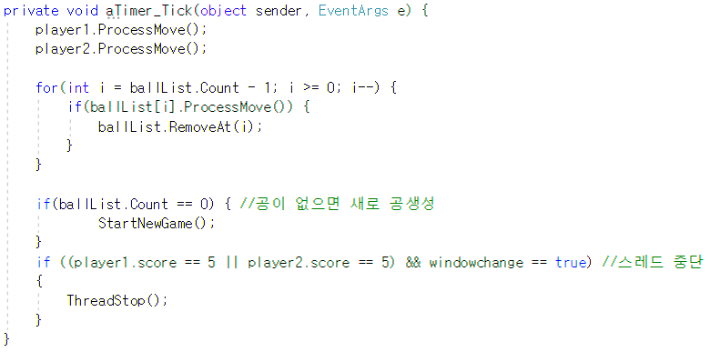
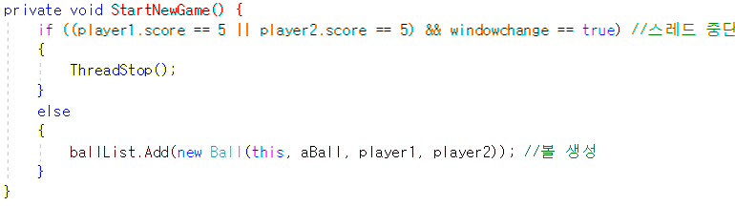
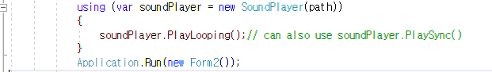
스레드
스레드를 사용하는 부분으로 저는 간단하게 Winform의 timer를 통하여 일정 시간마다 공을 생성하며 움직이고, player를 움직이게 하는 부분입니다.
또 배경음악으로 soundplayer를 통해서 무한반복 시켜 배경음악이 실행됩니다.

Slide 7
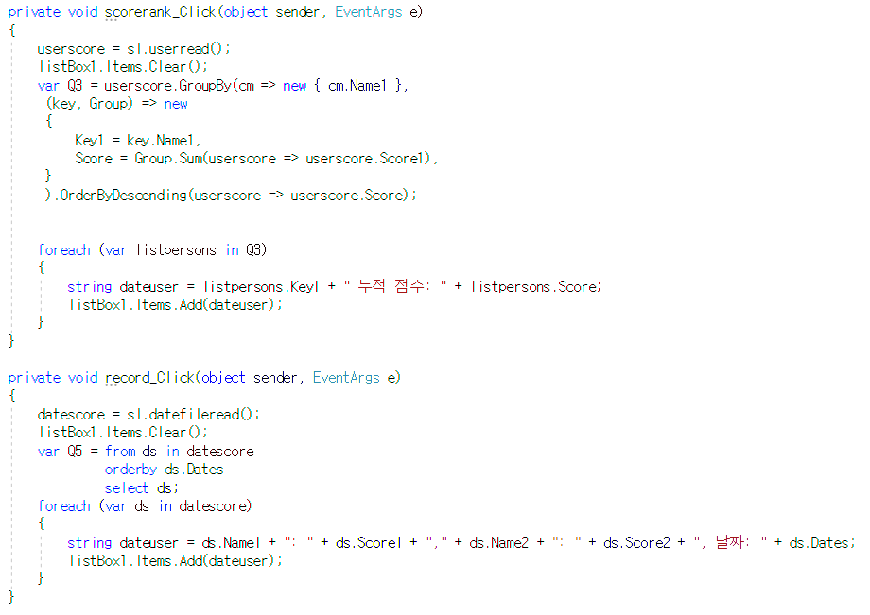
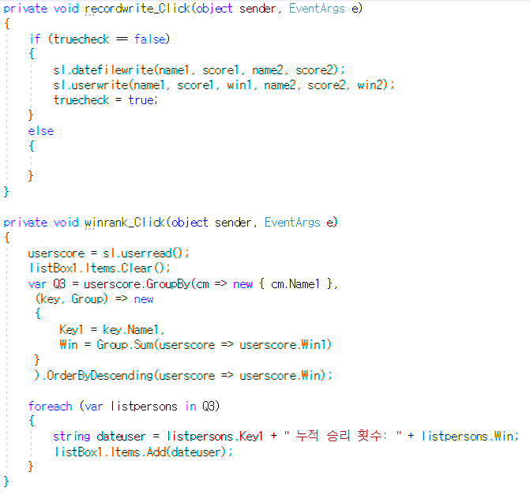
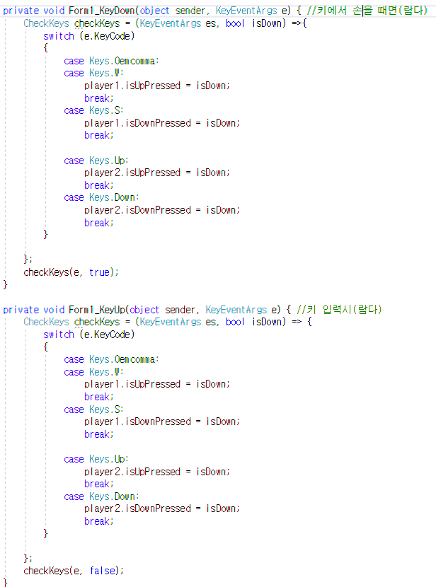
Linq, 람다식
Linq 및 람다식을 사용한 부분으로 파일을 쓰거나 읽어올 때, 사용자의 방향 입력키를 입력 받을 때 사용하였습니다.

Slide 8
Q&A

